Slide 1


高大上的版本管理系统
杜春霞

Slide 2
引言/PREFACE
公司目前使用的版本管理工具是？
Git Vs svn

Slide 3
目录/Contents
01
Git 是什么
02
Git的安装配置
03
Git的使用
04
Git暂存区
05
撤销版本回退

Slide 4
目录/Contents
06
连接远程仓库
07
分支协作
08
IDEA中Git的使用

Slide 5
01
Git是什么

Slide 6
Git是什么
Git是一款免费、开源的分布式版本控制系统，可以有效、高速的处理从很小到非常大的项目版本管理。
与常用的版本控制工具CVS、Subversion等不同的是它采用了分布式版本库的方式，不必服务器端软件支持，使源代码的发布和交流极其方便。Git的速度很快，最为出色的是它的合并跟踪的能力。
Git当初是Linus Torvalds为了帮助管理Linux内核源码替换BitKeeper 而开发的一个开放源码的版本控制软件。
分布式
高速
开源
免费

Slide 7
02
Git安装配置

Slide 8
搭建Git工作环境
下载Git （https://git-scm.com/downloads）
安装Git
启动Git
Linux与Mac OS安装Git
Bash基本操作命令

Slide 9
Git配置 - git config
查看配置 - git config -l
Git配置文件分类
设置用户名与邮箱（用户标识，必要）

Slide 10
03
Git的使用

Slide 11
Git操作
创建本地仓库
提交文件
查看状态
比对文件
查看历史

Slide 12
04
Git暂存区

Slide 13
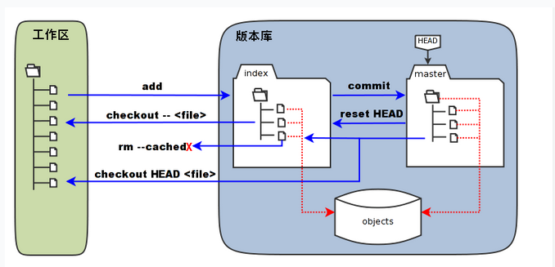
Git暂存区

Slide 14
05
撤销版本回退

Slide 15
撤销以及版本回退和切换
场景1：当你改乱了工作区某个文件的内容。。。
场景2：当你不但改乱了工作区某个文件的内容，还添加到了暂存区时。。。
场景3：已经提交了不合适的修改到版本库时。。。

Slide 16
06
连接远程仓库

Slide 17
连接远程仓库
先有本地库，后有远程库的时候
先创建远程库，然后，从远程库克隆

Slide 18
07
分支协作

Slide 19
分支协作
#创建分支
git branch b1
#切换分支
git checkout b1
#删除分支
git branch -d b1
#快速模式合并分支 名称为b1的分支与当前分支合并
git merge b1

Slide 20
08
IDEA中Git的使用

Slide 21
IDEA中Git的使用
工作中多人使用版本控制软件协作开发，常见的应用场景归纳如下：
假设小组中有两个人，组长盖茨，组员艾伦
场景一：盖茨创建项目并提交到远程Git仓库
场景二：艾伦从远程Git仓库上获取项目源码
场景三：艾伦修改了部分源码，提交到远程仓库

Slide 22
IDEA中Git的使用
场景四：盖茨从远程仓库获取艾伦的提交
场景五：艾伦接受了一个新功能的任务，创建了一个分支并在分支上开发
场景六：艾伦把分支提交到远程Git仓库
场景七：盖茨获取艾伦提交的分支
场景八：盖茨把分支合并到主干

Slide 23
2019
感谢观看

